Slide 1
PROIECT +Erasmus

Slide 2
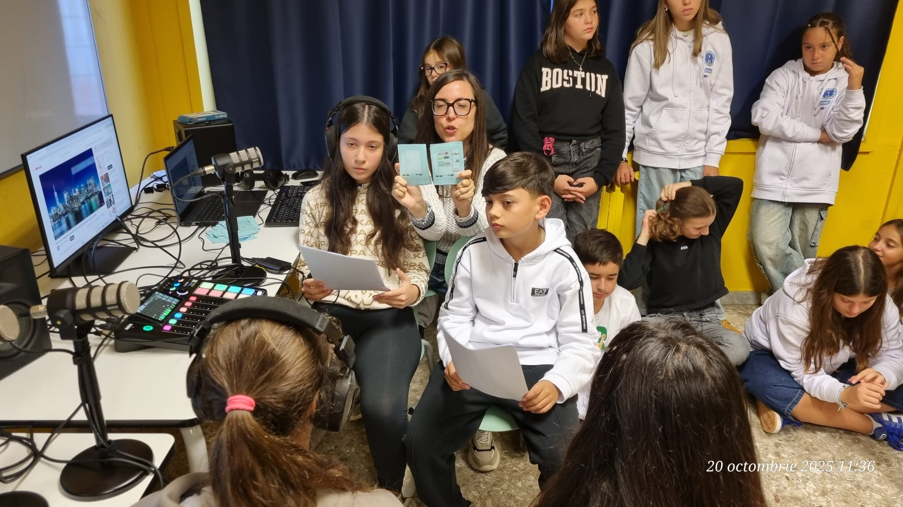
Ziua 1
LA ȘCOALĂ
Am fost întâmpinați de italieni și de profesori. Aceștia au cântat imnul lor, apoi a urmat să cântăm și noi imnul nostru.
Fiecare copil a fost însoțit de gazda sa în sala de clasă. Am urmat cursurile împreună și am descoperit un sistem nou de învățare.
ÎN FAMILIE
Acea după amiaza mi-am petrecut-o alături de Gabriele și de bunica sa. Am mâncat o porție de paste delicioase, apoi ne-am odihnit puțin. Pe seară, am ieșit și m-am întâlnit cu ai mei colegi.

Slide 3
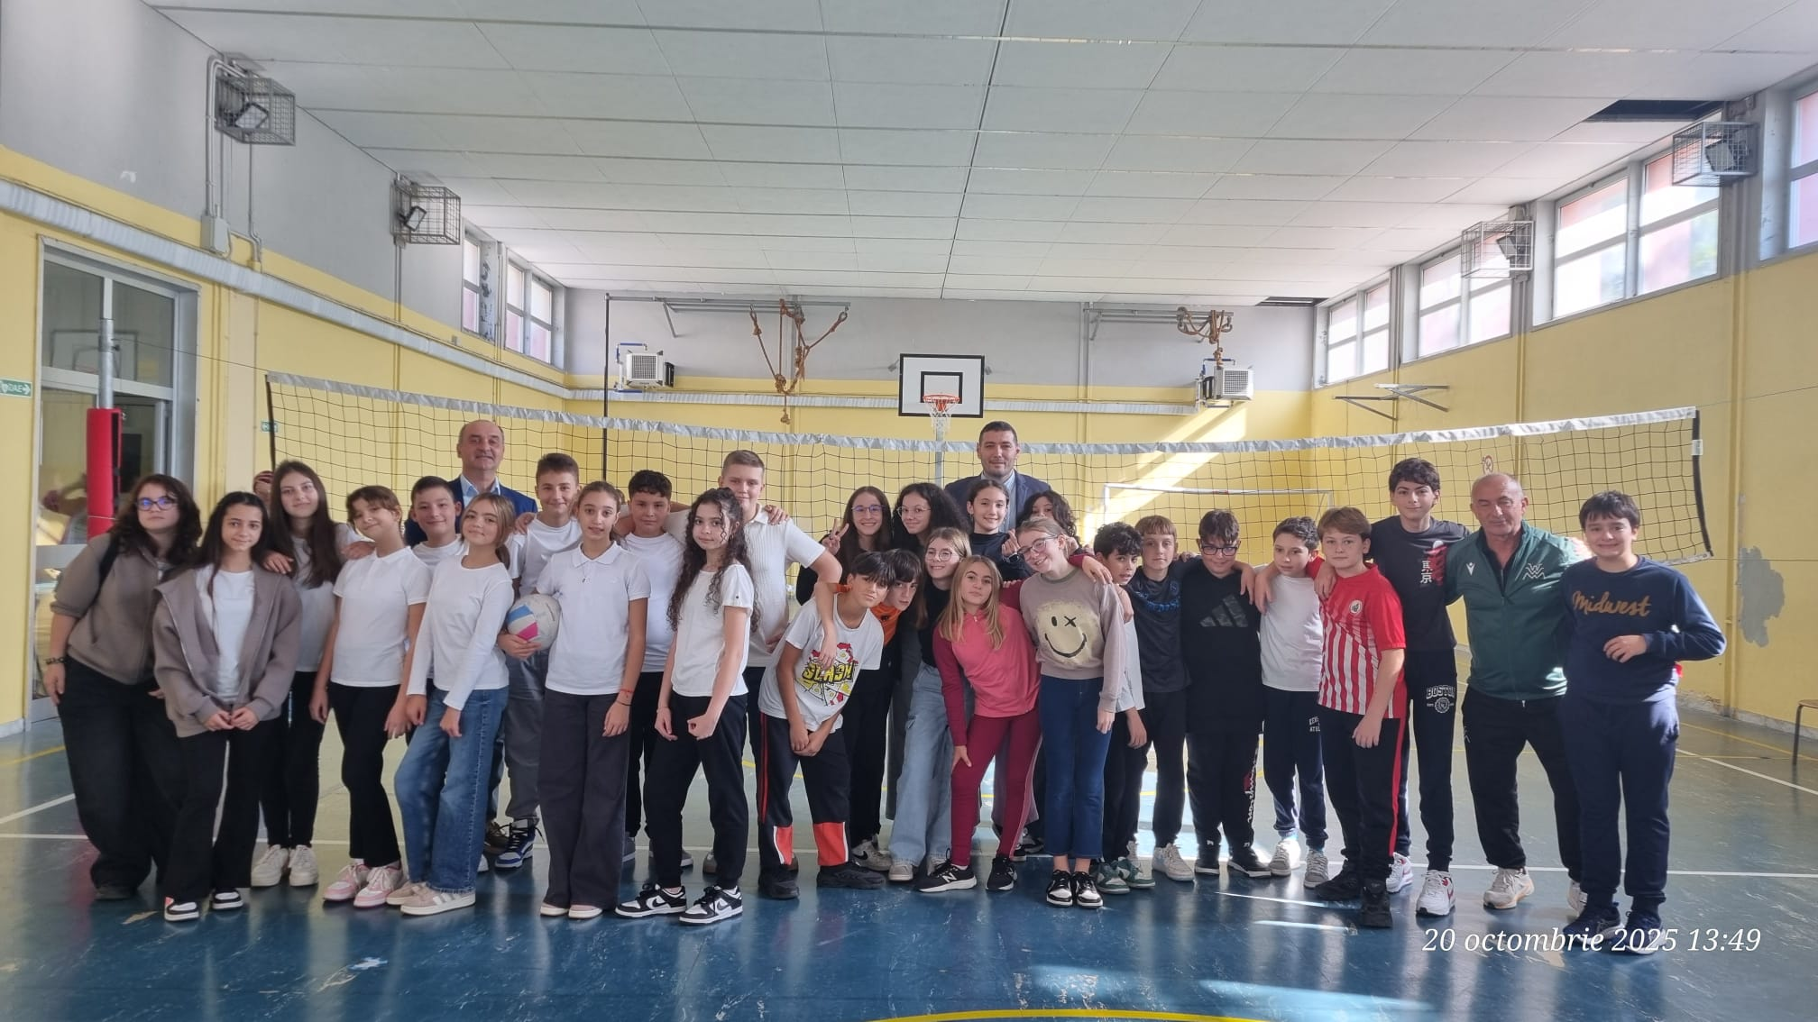
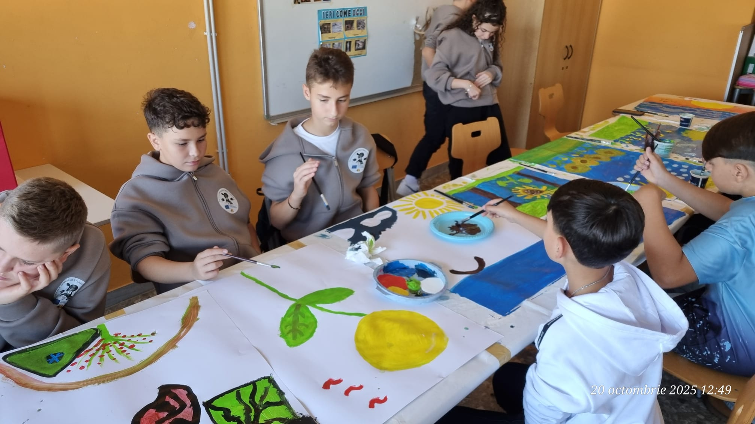
Ziua 2
LA ȘCOALĂ
Am realizat desene la alegere împreună cu gazda noastră. Am ales tema reciclării și ne-a ieșit un desen reprezentativ.
La ora de educație fizică, ne-am jucat volei cu toate clasele. Italienii au câștigat meciul.
ÎN FAMILIE
Am avut o după amiază plină de aventuri. Ne-am jucat PS 4, apoi am mâncat în oraș.

Slide 4
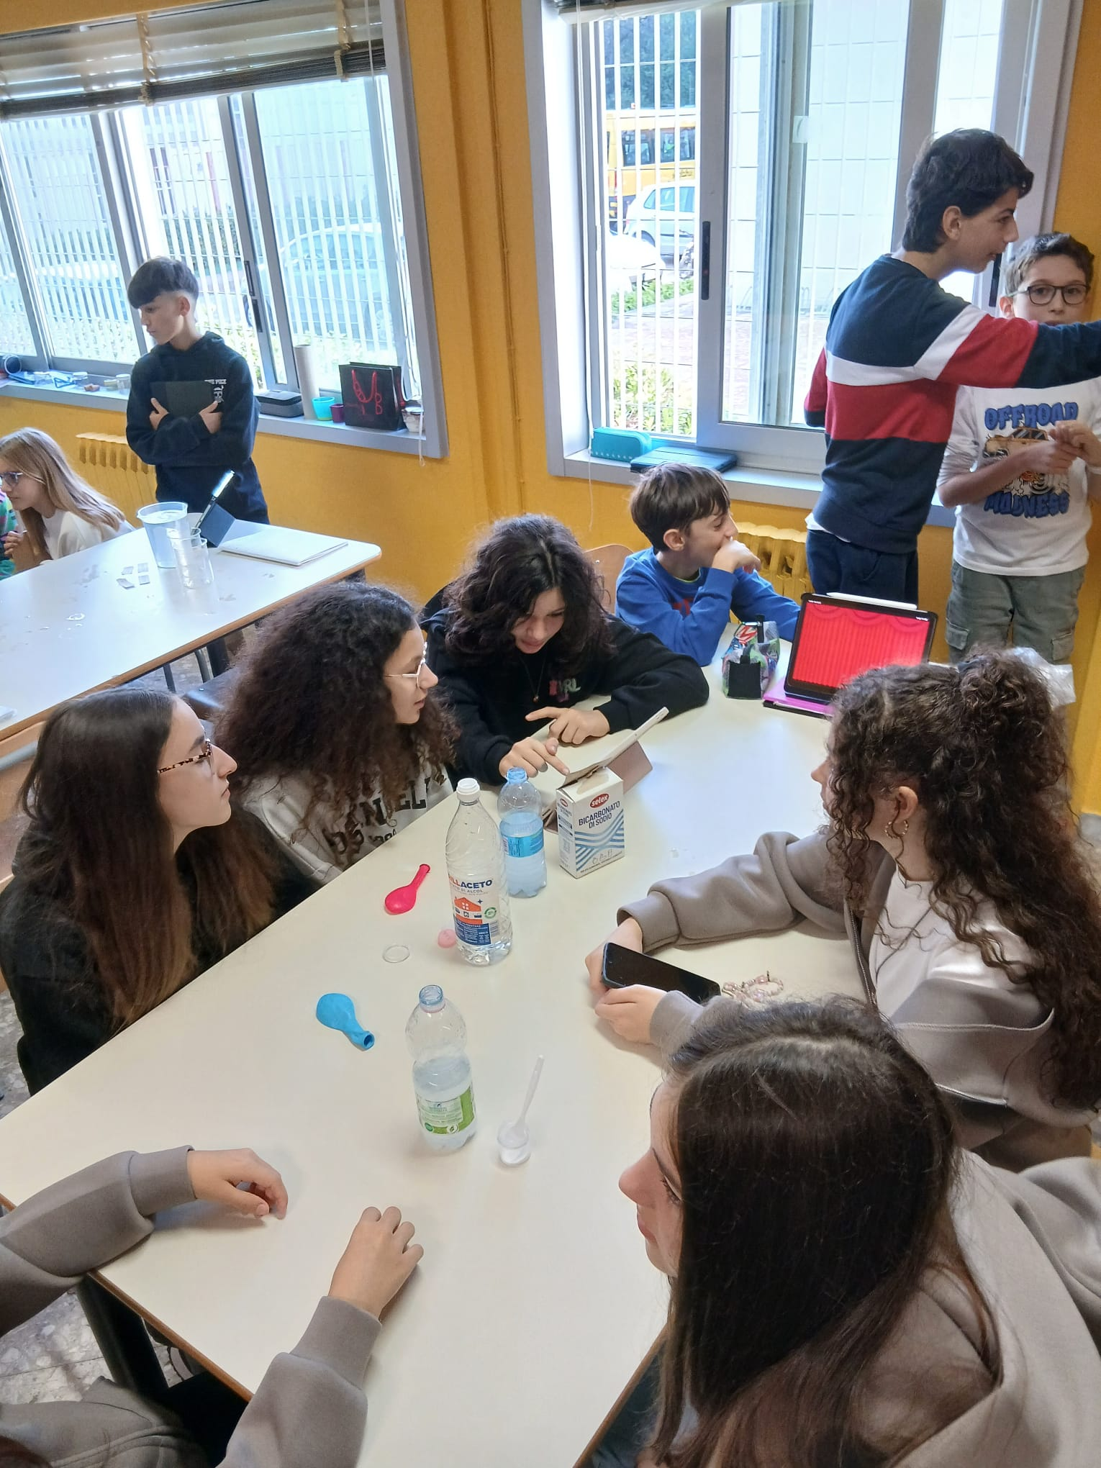
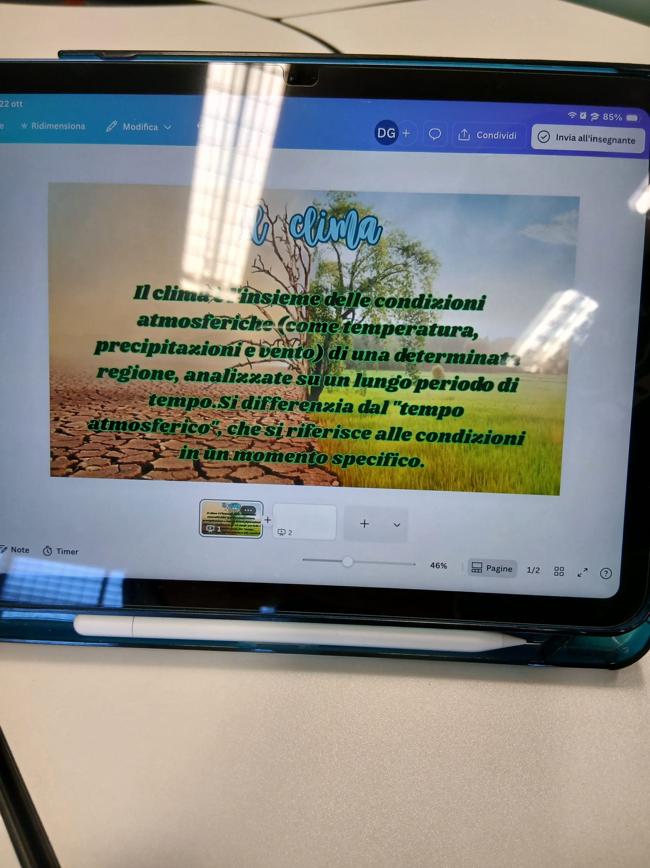
Ziua 3
LA ȘCOALĂ
Am avut ora de Științe unde ni s-au arătat diferite experimente captivante. La ora de informatică am vorbit despre climă.
ÎN FAMILIE
A fost o după-amiază alocată odihnei și liniștii.

Slide 5
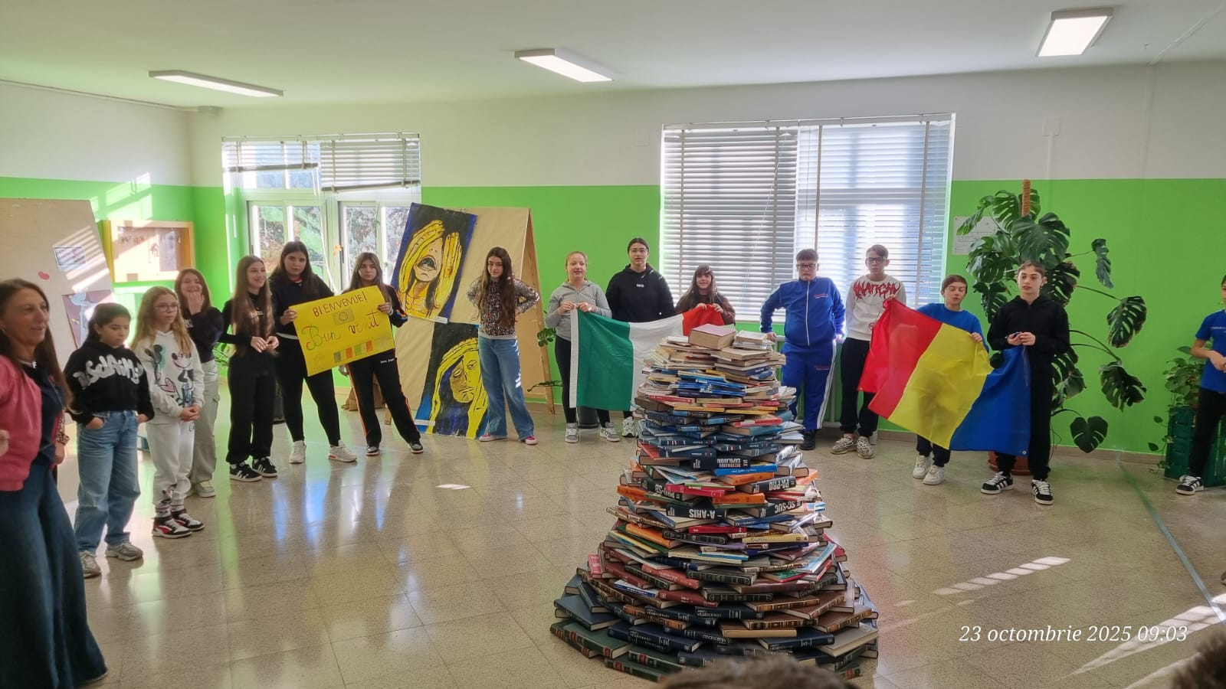
Ziua 4
LA ȘCOALĂ
Am vizitat o școală noua unde ni s-au prezentat picturile copiilor și practicile alocate elevilor cu dizabilități.
ÎN FAMILIE
Am mers în mall pentru a ne relaxa, apoi am mâncat la Mcdonald’s.

Slide 6
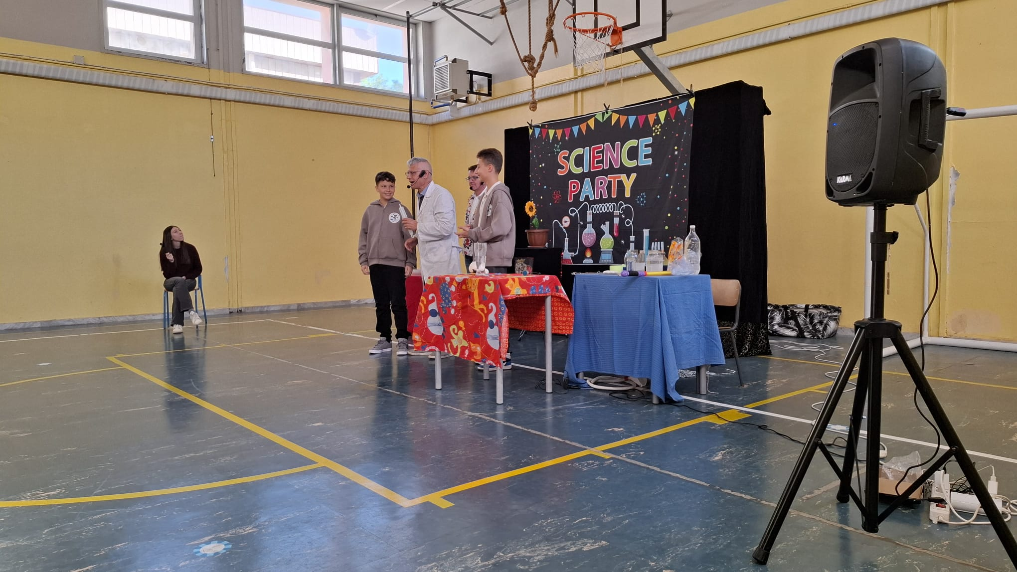
Ziua 5
LA ȘCOALĂ
Am primit cadouri de rămas-bun de la colegii italieni. Aceștia
ne-au făcut o surpriză și au organizat un spectacol în sala de sport.
ÎN FAMILIE
Am fost alături de familia la care am stat și de colegii mei la Maxi Jump. Acolo am sărit in trambuline și în piscina de bureți. Ne-am distrat pe cinste!

